Slide 1
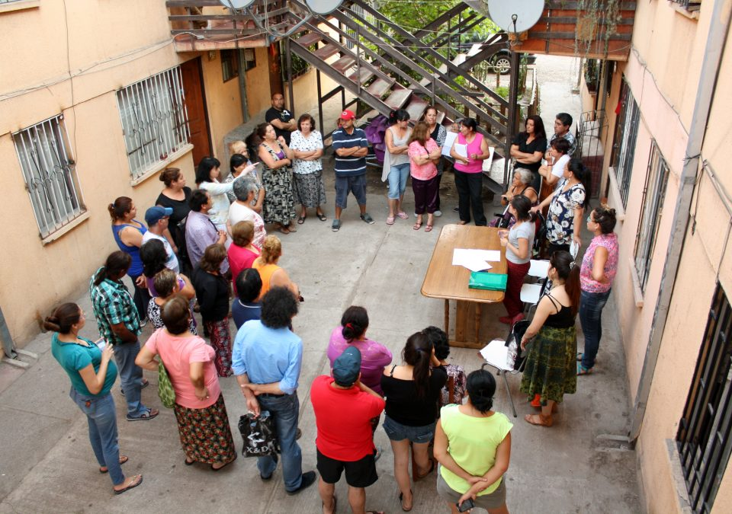
PROYECTO “Red Vecinal”
PRESENTACIÓN Fase 2 Avance
Asignatura: Capstone
Sección: 002D
Docente: Francisco Diaz

Slide 2


PROYECTO “Red Vecinal”
INTEGRANTES DEL PROYECTO
Victor Navarro
Desarrollador
Desarrollar Backend del proyecto
Gabriel Carcamo
Desarrollador
Diseñar la interfaz de usuario del proyecto.
Christopher Valenzuela
Desarrollador
Desarrollador Frontend del proyecto.

Slide 3
PROYECTO “Red Vecinal”
DESCRIPCIÓN DEL PROYECTO
Problema
La ausencia de un sistema integrado, complica la gestión eficiente de actividades, proyectos y la comunicación entre los miembros de las juntas de vecinos, lo que no solo dificulta la organización, sino que también afecta la eficiencia de la junta en la administración de certificados de residencia, arriendos de espacios comunitarios y en las distintas funciones que se cumplen en una junta de vecinos
Propuesta de solución
Creación de un sistema web y/o aplicación móvil que optimice la gestión de la unidad territorial, permitiendo la inscripción de vecinos, la solicitud de certificados de residencia, la postulación a proyectos vecinales, entre otras funciones.

Slide 4
PROYECTO “Red Vecinal”
Objetivo General
Optimizar la gestión de la unidad territorial de una junta de vecinos a través de la implementación de un sistema digital.
Objetivos Específicos
Desarrollar una aplicación web.
Implementar un sistema de registro de vecinos.
Implementar un módulo de solicitud y emisión de certificados de residencia.
Implementar un sistema de gestión y postulación de proyectos vecinales.
Implementar un sistema de gestión y postulación de actividades vecinales.
Implementar un sistema de notificaciones y alertas.
Arriendo y gestión de espacios comunitarios.

Slide 5
PROYECTO “Red Vecinal”
Alcances y limitaciones del proyecto
Alcances
Aplicación web para gestión de junta de vecinos.
Registro de vecinos y emisión de certificados.
Gestión de proyectos vecinales.
Sistema de notificaciones y calendario de eventos.
Módulo de arriendo de espacios comunitarios.
Limitaciones
Tiempo de desarrollo: 20 semanas.
Presupuesto limitado a recursos open-source.
Funcionamiento en 3 comunas.
Sin equipo de soporte técnico especializado.
Entorno de bajos recursos.

Slide 6
PROYECTO “Red Vecinal”
Metodología de trabajo para el desarrollo del proyecto
Metodología Tradicional
Características
Fases secuenciales y bien definidas.
Planificación detallada desde el inicio.
Documentación exhaustiva en cada fase.
Ventajas
Clara definición de entregables.
Facilita la gestión y seguimiento del progreso.
Adecuado para proyectos con requisitos estables.

Slide 7
PROYECTO “Red Vecinal”
Cronograma para el desarrollo del proyecto
Actividad | S1 | S2 | S3 | S4 | S5 | S6 | S7 | S8 | S9 | S10 | S11 | S12 | S13 | S14 | S15 | S16 | S17 | s18
Analisis de Requisitos
Diseño de la arquitectura del sistema
Diseño y prototipado de la interfaz de usuario
Desarrollo del Backend
Implementación de la interfaz de usuario
Integración del Frontend con Backend
Ejecución de pruebas
Despliegue de entorno de producción
Planificación de mantenimiento y soporte

Slide 8
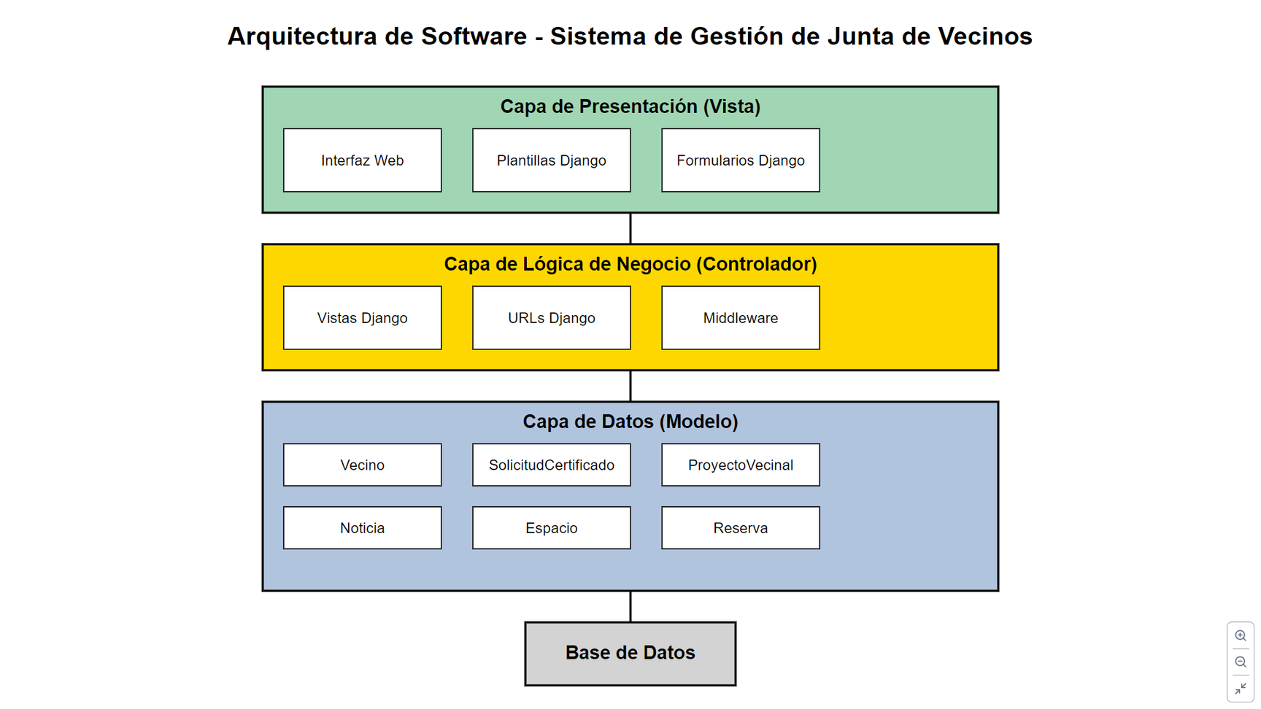
PROYECTO “Red Vecinal”
Arquitectura del software

Slide 9
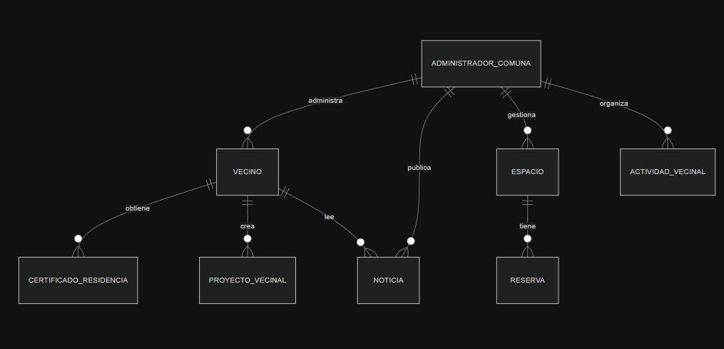
PROYECTO “Red Vecinal”
Modelo de datos

Slide 10





PROYECTO “Red Vecinal”
Tecnologías utilizadas
Python
Django
HTML
JavaScript
Css bootstrap
BBDD Relacional de Django

Slide 11



Costos del Proyecto
Recursos humanos
Mantenimiento y nube
Infraestructura
Desarrolladores (3): $7.950.000
Diseñador Web: $967.500
Control de Calidad (QA): $1.200.000
Arriendo de Oficina y Servicios: $8.520.000/año
Hosting y Dominio: $100.000/año
Equipamiento y Materiales: $940.000
Soporte y Mantenimiento: $150.000/mes
Base de datos: $32.160/año
Total:
$20.277.500 CLP

Slide 12

Precio de venta
$25.000.000 CLP
Incluye:
Desarrollo completo
Soporte y mantenimiento
Solución integral para juntas de vecinos

Slide 13

DEMOSTRACIÓN DEL RESULTADO DEL PROYECTO

Slide 14
Resultados obtenidos
✔ Módulo de registro de vecinos e inicio de sesión
✔ Sistema de solicitud y emisión de certificados de residencia
✔ Módulo de gestión, registro y postulación de proyectos vecinales
✔ Sistema de notificaciones y alertas implementado
✔ Modulo de gestión, registro y postulación de actividades comunales
✔ Módulo para el arriendo y gestión de espacios comunitarios
PROYECTO “Red Vecinal”

Slide 15
Obstáculos presentados durante el desarrollo
Conflictos de integración entre los diferentes módulos del sistema durante la fase de desarrollo
Implementación de modulos individuales, como pasarela de pago
Problemas de migración de versiones
Frontend no se integraba con el Backend
Ingesta de datos multiples

Slide 16
MUCHAS GRACIAS POR SU ATENCIÓN
Si tienen alguna pregunta, no duden en preguntar!
PROYECTO “Red Vecinal”

